Slide 1









CHÀO MỪNG CÁC EM ĐẾN VỚI BÀI HỌC MỚI

Slide 2




BÀI ĐỌC 2. NHỮNG TẤM CHÂN TÌNH

Slide 3


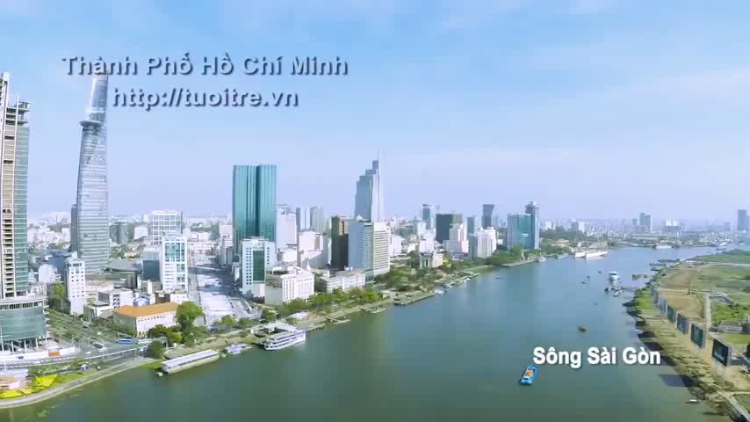
KHỞI ĐỘNG
Lắng nghe và trả lời câu hỏi: Bài hát này nói về thành phố nào?
Thành phố
Hồ Chí Minh

Slide 4
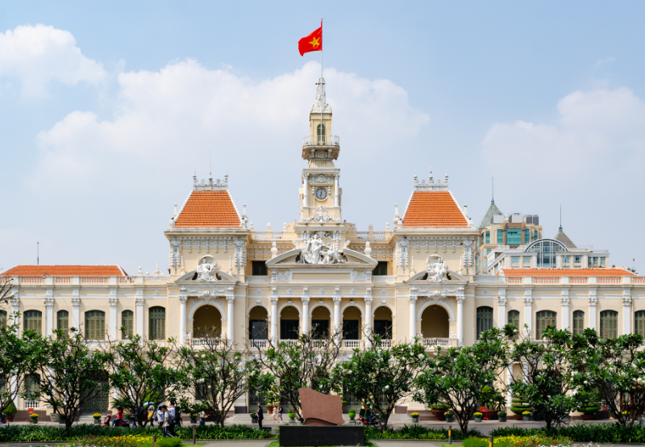

HÌNH THÀNH KIẾN THỨC
1
Đọc thành tiếng
GIỌNG ĐỌC:
Cảm mến
Nhẹ nhàng

Slide 5
BÀI ĐỌC 2. NHỮNG TẤM CHÂN TÌNH
Lần đầu tới Thành phố Hồ Chí Minh, tôi bị choáng ngợp bởi thành phố khác xa nới tôi sống. Thành phố đón tôi bằng cơn mưa rào bất chợt. Mưa đến nhanh và kết thúc cũng nhanh, chẳng rả rích như những cơn mưa ngoài Bắc.
Lần thứ hai trở lại, thành phố đón tôi bằng cái nắng chói chang. Tôi ghé quán hủ tiếu ven đường. Thấy tôi ngồi xe lăn, chú chủ quán vẫy tay gọi con: “Út ơi, mang cho chị cái mâm nhỏ để đặt tô lên nhen!”. Tôi cảm ơn, chú xua tay: “Có gì đâu, con! Người với người trông nhau mà sống.”
Có lần đi ăn tối, tôi đang loay hoay với bậc vỉa hè cao mà không lăn nổi xe thì bốn người ngồi uống cà phê ven đường ùa ra giúp. Sao mà thương và cảm động đến vậy! Tôi lại nghĩ tới câu nói của chú bán hủ tiếu: “Có gì đâu, con! Người với người trông nhau mà sống.” Tôi còn thấy người nơi đây không chỉ “trông nhau” mà còn thương nhau nhiều lắm.
Ở thành phố ít ngày nhưng tôi nhận được biết bao ân tình. Chỉ nhiêu đó thôi cũng khiến tôi yêu thành phố này và muốn trở lại nhiều lần nữa.

Slide 6





1
Đọc thành tiếng
GIẢI NGHĨA TỪ KHÓ
Tấm chân tình: tấm lòng chân thành, tình cảm chân thành.
Choáng ngợp: bị tác động mạnh và bất ngờ trước sự lộng lẫy, náo nhiệt.
Hủ tiếu: Món ăn làm bằng mì gạo với thịt lợn, tôm,... chan nước dùng hoặc xào khô.

Slide 7
1
Đọc thành tiếng
GIẢI NGHĨA TỪ KHÓ
Tô: Loại bát to
Nhen: nhé
Trông nhau: nhìn nhau,
để ý đến nhau
Nhiêu: bấy nhiêu, bao nhiêu.

Slide 8

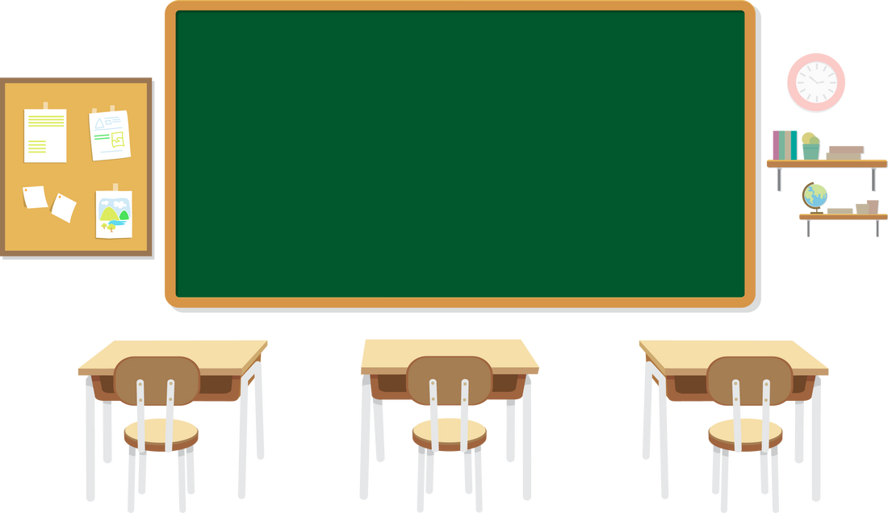

1
Đọc thành tiếng
Ngắt giọng đúng câu
Có lần tôi đi ăn tối, / tôi đang loay hoay / với bậc vỉa hè cao / mà không lăn nổi xe / thì bốn người đang ngồi cafe ven đường / ùa ra giúp.
Chỉ nhiêu đó thôi / cũng khiến tôi yêu thành phố này / và muốn trở lại nhiều lần nữa.

Slide 9

1
Đọc thành tiếng
Cách phát âm địa phương
l – n (lăn – nưng), ch – tr (chói – trói)
Ví dụ: trở lại, không lăn nổi, nắng chói chang, nhiêu đó,... (miền Bắc);
Ví dụ: mưa rào, rả rích, chủ quán, vẫy tay, loay hoay, nhiều lần nữa... (miền Trung, miền Nam).

Slide 10
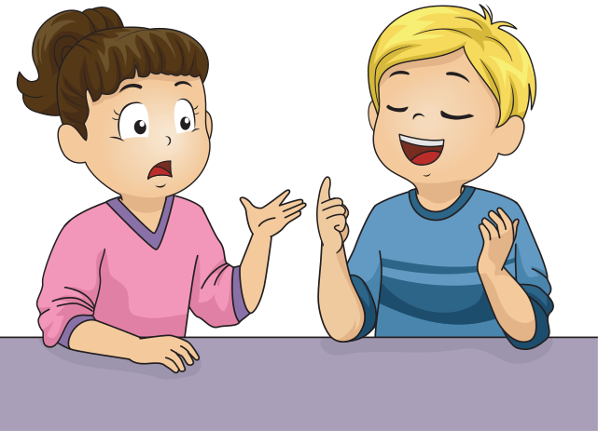


2
Đọc hiểu
Thấy choáng ngợp bởi thành phố này lộng lẫy, náo nhiệt, khác xa nơi tác giả sống; ấn tượng về cơn mưa bất chợt, đến rất nhanh và kết thúc cũng nhanh.
Lần đầu đến Thành phố Hồ Chí Minh, tác giả có ấn tượng gì?

Slide 11
2
Đọc hiểu
Tác giả ấn tượng về “cái nắng chói chang” và ấn tượng về cách ứng xử rất tình cảm của những con người bình dị nơi đây (chủ quán hủ tiếu, người uống cà phê ven đường).
Lần thứ hai đến thành phố, tác giả có thêm ấn tượng đặc biệt về điều gì?

Slide 12
2
Đọc hiểu
Tác giả rất yêu mến thành phố HCM:
- “Sao mà thương và cảm động đến vậy!”
- “Ở thành phố ít ngày nhưng tôi nhận được biết bao ân tình…
Bài viết thể hiện tình cảm của tác giả với Thành phố Hồ Chí Minh như thế nào? Tìm những chi tiết hoặc câu văn cho biết điều đó.

Slide 13

2
Đọc hiểu
Câu nói thể hiện cách sống đẹp của những con người bình dị qua việc ứng xử rất chân tình: luôn để ý, quan tâm tới mọi người xung quanh và sẵn sàng giúp đỡ khi họ cần.
Câu nói của chú chủ quán “Có gì đâu, con! Người với người trông nhau mà sống.” thể hiện cách sống như thế nào?

Slide 14


2
Đọc hiểu
Bài đọc giúp chúng ta hiểu hơn về thiên nhiên và con người của Thành phố Hồ Chí Minh. Đặc biệt là cách ứng xử tinh tế, nghĩa tình của họ. Từ đó, chúng ta thêm yêu mến Thành phố Hồ Chí Minh hơn.
Sau khi đọc bài này, em có thêm những hiểu biết / tình cảm gì về Thành phố HCM?

Slide 15


2
Đọc hiểu
Theo em, nội dung và ý nghĩa bài học này là gì?
TỔNG KẾT
Những ấn tượng đẹp của tác giả khi đến với Thành phố Hồ Chí Minh, đặc biệt là ấn tượng về cách sống chân tình của con người nơi đây.

Slide 16
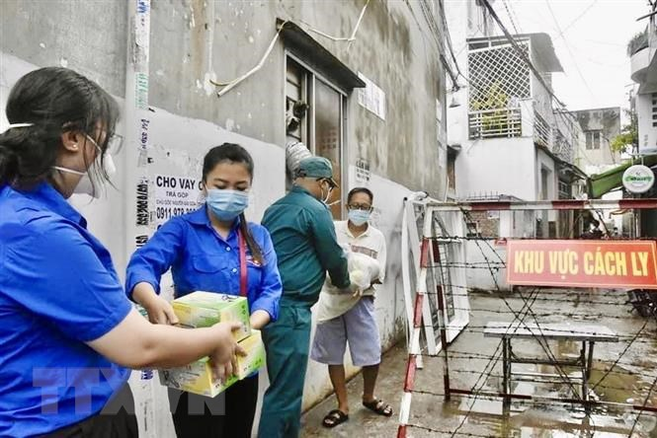
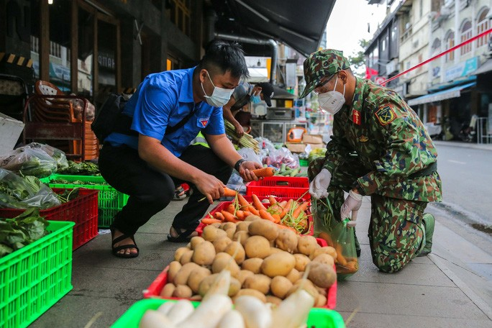
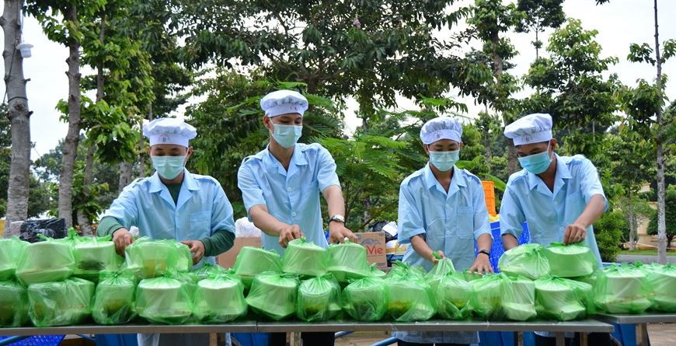
Liên hệ thực tiễn
Đại dịch covid 19 vừa qua cho ta thấy sự khâm phục, kiên cường của người dân sinh sống ở Thành phố Hồ Chí Minh. Họ chiến đấu hết mình để trả lại sự bình yêu cho thành phố.

Slide 17

HOẠT ĐỘNG LUYỆN TẬP
Tìm câu có sử dụng từ bằn
1
Tìm câu có sử dụng từ bằng
Tìm trong bài đọc 2 câu có sử dụng từ bằng.
Thành phố đón tôi bằng cơn mưa rào bất chợt.
Lần thứ hai trở lại, thành phố đón tôi bằng cái nắng chói chang.

Slide 18

2
Đặt câu bày tỏ cảm xúc
Dựa vào nội dung bài đọc, hãy đặt câu bày tỏ cảm xúc của em:
a) Về thời tiết ở Thành phố Hồ Chí Minh.
b) Về người Thành phố Hồ Chí Minh
1. “Những cơn mưa của thành phố này thật lạ!”
2. “Chao ôi, sao nắng chói chang thế!”
1. “Con người nơi đây thật đáng mến!”
2. “Người thành phố đáng yêu quá!”

Slide 19




Ôn lại bài đọc “Những tấm chân tình”
HƯỚNG DẪN VỀ NHÀ
Xem trước nội dung bài: Trận bóng trên đường phố

Slide 20






CẢM ƠN CÁC EM ĐÃ LẮNG NGHE BÀI GIẢNG NGÀY HÔM NAY!

